Slide 1
第6-3章 拒绝服务攻击及防御技术
信息与网络安全

Slide 2

本章内容安排
1 拒绝服务攻击概述
2 典型拒绝服务攻击技术
3 分布式拒绝服务攻击
4 拒绝服务攻击的防御
5 分布式拒绝服务攻击的防御

Slide 3
1 拒绝服务攻击概述
1.1 拒绝服务攻击的概念
1.2 拒绝服务攻击的类型

Slide 4
1.1 拒绝服务攻击的概念
拒绝服务（ Denial of Service，简称DoS），是一种简单的破坏性攻击，通常是利用传输协议中的某个弱点、系统存在的漏洞、或服务的漏洞，对目标系统发起大规模的进攻，用超出目标处理能力的海量数据包消耗可用系统资源、带宽资源等，或造成程序缓冲区溢出错误，致使其无法处理合法用户的正常请求，无法提供正常服务，最终致使网络服务瘫痪，甚至系统死机。
简单的说，拒绝服务攻击就是让攻击目标瘫痪的一种“损人不利己”的攻击手段。

Slide 5
1.1 拒绝服务攻击的概念
历史上最著名的拒绝服务攻击服务恐怕要数Morris蠕虫事件，1988年11月，全球众多连在因特网上的计算机在数小时内无法正常工作，这次事件中遭受攻击的包括５个计算机中心和12个地区结点，连接着政府、大学、研究所和拥有政府合同的25万台计算机。这次病毒事件，使计算机系统直接经济损失达9600万美元。
许多知名网站如Yahoo、eBay、CNN、百度、新浪等都曾遭受过DoS攻击。

Slide 6
1.1 拒绝服务攻击的概念
拒绝服务攻击可能是蓄意的，也可能是偶然的。
当未被授权的用户过量使用资源时，攻击是蓄意的；当合法用户无意地操作而使得资源不可用时，则是偶然的。
应该对两种拒绝服务攻击都采取预防措施。但是拒绝服务攻击问题也一直得不到合理的解决，究其原因是因为这是由于网络协议本身的安全缺陷造成的。

Slide 7
1.2 拒绝服务攻击的类型
最常见的DoS攻击是利用合理的服务请求来占用过多的服务资源，致使服务超载，无法响应其他的请求。
这些服务资源包括网络带宽、文件系统空间容量、开放的进程、向内的连接等。
这种攻击会导致资源的匮乏，无论计算机的处理速度多么快，内存容量多么大，互联网带宽多么大都无法避免这种攻击带来的后果。

Slide 8
1.2 拒绝服务攻击的类型
从实施DoS攻击所用的思路来看，DoS攻击可以分为：
滥用合理的服务请求
  过度地请求系统的正常服务，占用过多服务资源，致使系统超载。这些服务资源通常包括网络带宽、文件系统空间容量、开放的进程或者连接数等
制造高流量无用数据
  恶意地制造和发送大量各种随机无用的数据包，用这种高流量的无用数据占据网络带宽，造成网络拥塞
利用传输协议缺陷
  构造畸形的数据包并发送，导致目标主机无法处理，出现错误或崩溃，而拒绝服务
利用服务程序的漏洞
  针对主机上的服务程序的特定漏洞，发送一些有针对性的特殊格式的数据，导致服务处理错误而拒绝服务

Slide 9
1.2 拒绝服务攻击的类型
按漏洞利用方式分类，DoS攻击可以分为：
特定资源消耗类
  主要利用TCP/IP协议栈、操作系统或应用程序设计上的缺陷，通过构造并发送特定类型的数据包，使目标系统的协议栈空间饱和、操作系统或应用程序资源耗尽或崩溃，从而达到DoS的目的。
暴力攻击类
  依靠发送大量的数据包占据目标系统有限的网络带宽或应用程序处理能力来达到攻击的目的。通常暴力攻击需要比特定资源消耗攻击使用更大的数据流量才能达到目的。

Slide 10
1.2 拒绝服务攻击的类型
按攻击数据包发送速率变化方式，DoS攻击可分为：
固定速率
可变速率
  根据数据包发送速率变化模式，又可以分为震荡变化型和持续增加型。
  震荡变化型变速率发送方式间歇性地发送数据包，使入侵检测系统难以发现持续的异常。
  持续增加型变速率发送方式可以使攻击目标的性能缓慢下降，并可以误导基于学习的检测系统产生错误的检测规则。

Slide 11
1.2 拒绝服务攻击的类型
按攻击可能产生的影响，DoS攻击可以分为：
系统或程序崩溃类
  根据可恢复的程度，系统或程序崩溃类又可以分为：自我恢复类、人工恢复类、不可恢复类等。
    自我恢复类是指当攻击停止后系统功能可自动恢复正常。
    人工恢复类是指系统或服务程序需要人工重新启动才能恢复。
    不可恢复类是指攻击给目标系统的硬件设备、文件系统等造成了不可修复性的损坏。
服务降级类
  系统对外提供服务的服务下降

Slide 12
典型案例：百度遭受大规模SYN Flooding攻击
2006年9月12日下午，百度遭受有史以来最大规模的不明身份黑客攻击，导致百度搜索服务在全国各地出现了近30分钟的故障，黑客所使用的手段是Syn Flooding分布式拒绝服务攻击。
新华网报道：http://news.xinhuanet.com/newmedia/2006-09/14/content_5089683.htm
下页是新闻的部分截图。

Slide 13
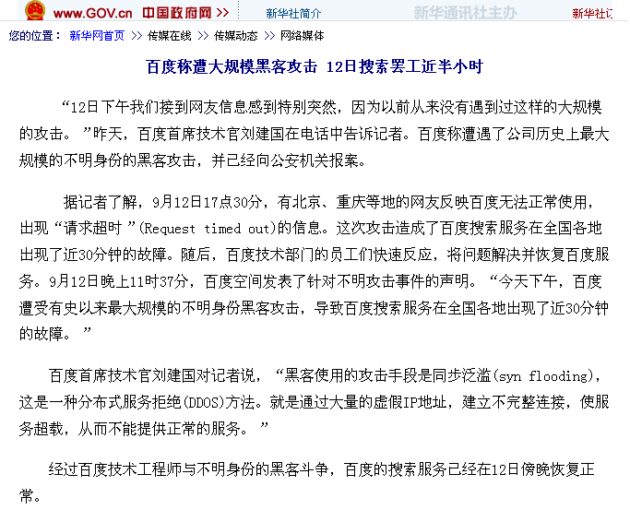

Slide 14
2 典型拒绝服务攻击技术
2.1 Ping of Death
2.2 泪滴（Teardrop）
2.3 IP欺骗DoS攻击
2.4 UDP洪水
2.5 SYN洪水
2.6 Land攻击
2.7 Smurf攻击
2.8 Fraggle攻击
2.9 电子邮件炸弹
2.10 畸形消息攻击
2.11 Slashdot effect
2.12 WinNuke攻击

Slide 15
2.1 Ping of Death
Ping是一个非常著名的程序，这个程序的目的是为了测试另一台主机是否可达。现在所有的操作系统上几乎都有这个程序，它已经成为系统的一部分。
Ping程序的目的是为了查看网络上的主机是否处于活动状态。
通过发送一份ICMP回显请求报文给目的主机，并等待返回ICMP回显应答，根据回显应答的内容判断目的主机的状况。

Slide 16
2.1 Ping of Death
Ping之所以会造成伤害是源于早期操作系统在处理ICMP协议数据包存在漏洞。
ICMP协议的报文长度是固定的，大小为64KB，早期很多操作系统在接收ICMP数据报文的时候，只开辟64KB的缓存区用于存放接收到的数据包。
一旦发送过来的ICMP数据包的实际尺寸超过64KB(65536B)，操作系统将收到的数据报文向缓存区填写时，报文长度大于64KB，就会产生一个缓存溢出，结果将导致TCP/IP协议堆栈的崩溃，造成主机的重启动或是死机。

Slide 17
2.1 Ping of Death
Ping程序有一个“-l”参数可指定发送数据包的尺寸，因此，使用Ping这个常用小程序就可以简单地实现这种攻击。例如通过这样一个命令：
Ping -l 65540 192.168.1.140
如果对方主机存在这样一个漏洞，就会形成一次拒绝服务攻击。这种攻击被称为“死亡之Ping”。

Slide 18
2.1 Ping of Death
现在的操作系统都已对这一漏洞进行了修补。对可发送的数据包大小进行了限制。
在Windows xp sp2操作系统中输入这样的命令：
Ping -l 65535 192.168.1.140
系统返回这样的信息：
Bad value for option -l, valid range is from 0 to 65500.

Slide 19
2.1 Ping of Death
Ping Of Death攻击的攻击特征、检测方法和反攻击方法总结如下：
  攻击特征：该攻击数据包大于65535个字节。由于部分操作系统接收到长度大于65535字节的数据包时，就会造成内存溢出、系统崩溃、重启、内核失败等后果，从而达到攻击的目的。
  检测方法：判断数据包的大小是否大于65535个字节。
  反攻击方法：使用新的补丁程序，当收到大于65535个字节的数据包时，丢弃该数据包，并进行系统审计。

Slide 20
2.4 UDP洪水
UDP洪水（UDP flood）主要是利用主机能自动进行回复的服务（例如使用UDP协议的chargen服务和echo服务）来进行攻击。
很多提供WWW和Mail等服务设备通常是使用Unix的服务器，它们默认打开一些被黑客恶意利用的UDP服务。如echo服务会显示接收到的每一个数据包，而原本作为测试功能的chargen服务会在收到每一个数据包时随机反馈一些字符。

Slide 21
2.4 UDP洪水
当我们向echo服务的端口发送一个数据时，echo服务会将同样的数据返回给发送方，而chargen服务则会随机返回字符。
当两个或两个以上系统存在这样的服务时，攻击者利用其中一台主机向另一台主机的echo或者chargen服务端口发送数据，echo和chargen服务会自动进行回复，这样开启echo和chargen服务的主机就会相互回复数据。
由于这种做法使一方的输出成为另一方的输入，两台主机间会形成大量的UDP数据包。当多个系统之间互相产生UDP数据包时，最终将导致整个网络瘫痪。

Slide 22
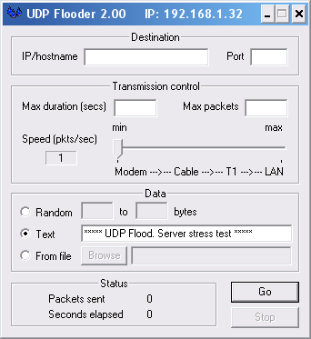
UDP洪水实例（UDP-Flood）
IP/hostname和port：输入目标主机的IP地址和端口号；
Max duration：设定最长的攻击时间；
Speed：设置UDP包发送速度；
Data：指定发送的UDP数据包中包含的内容。

Slide 23
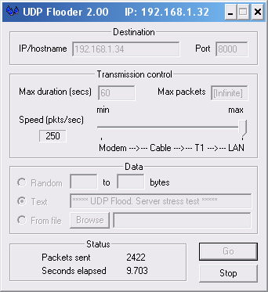
UDP洪水实例(2)
对局域网网内的一台计算机192.168.1.34发起UDP Flood攻击，发包速率为250PPS。

Slide 24
UDP洪水实例(3)
在被攻击的计算机192.168.1.34上打开Sniffer工具，可以捕捉由攻击者计算机发到本机的UDP数据包，可以看到内容为“***** UDP Flood. Server stress test *****”的大量UDP数据包，如下页图所示。
如果加大发包速率和增加攻击机的数量，则目标主机的处理能力将会明显下降。

Slide 25
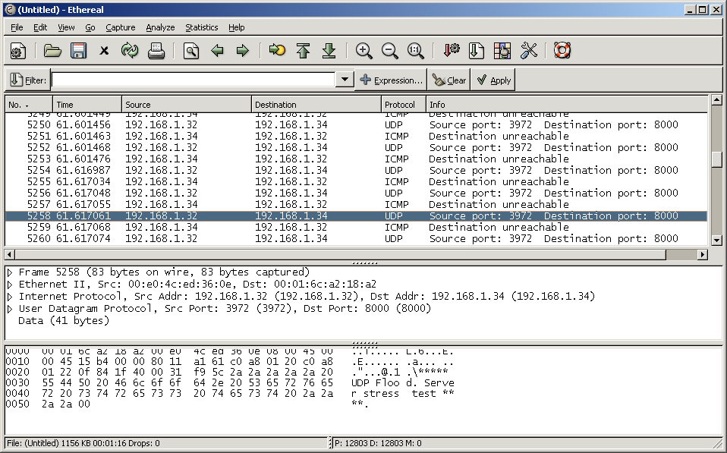
UDP“洪水”实例

Slide 26
2.5 SYN洪水
SYN Flood是当前最流行的拒绝服务攻击方式之一，这是一种利用TCP协议缺陷，发送大量伪造的TCP连接请求，使被攻击方资源耗尽(CPU满负荷或内存不足)的攻击方式。
SYN Flood是利用TCP连接的三次握手过程的特性实现的。

Slide 27
2.5 SYN洪水
在TCP连接的三次握手过程中，假设一个客户端向服务器发送了SYN报文后突然死机或掉线，那么服务器在发出SYN/ACK应答报文后是无法收到客户端的ACK报文的，这种情况下服务器端一般会重试，并等待一段时间后丢弃这个未完成的连接。这段时间的长度我们称为SYN Timeout。一般来说这个时间是分钟的数量级。
一个用户出现异常导致服务器的一个线程等待1分钟并不是什么很大的问题，但如果有一个恶意的攻击者大量模拟这种情况(伪造IP地址)，服务器端将为了维护一个非常大的半连接列表而消耗非常多的资源。

Slide 28
2.5 SYN洪水
即使是简单的保存并遍历半连接列表也会消耗非常多的CPU时间和内存，何况还要不断对这个列表中的IP进行SYN+ACK的重试。
实际上如果服务器的TCP/IP栈不够强大，最后的结果往往是堆栈溢出崩溃——既使服务器端的系统足够强大，服务器端也将忙于处理攻击者伪造的TCP连接请求而无暇理睬客户的正常请求，此时从正常客户的角度看来，服务器失去响应，这种情况就称作：服务器端受到了SYN Flood攻击(SYN洪水攻击)。

Slide 29


2.5 SYN洪水
攻击者
172.18.1.1
目标
192.0.2.1
Code
Internet
欺骗性的 IP 包
源地址不存在
目标地址是 192.0.2.1
TCP Open
G. Mark Hardy
Notes:
SYN flooding攻击就是阻止三方握手过程的完成，特别是阻止服务器方接
收客户方的TCP确认标志ACK。这个攻击阻止最后的ACK报文到达服务器方，使服务器相应端口处于半开放状态。由于每个TCP端口支持的
半开放的连接数目是有限的，一旦超过了这个限制，服务器方将拒绝以后到来的连接请求，直到半开放连接超时关闭。

Slide 30

2.5 SYN洪水
攻击者
172.18.1.1
目标
192.0.2.1
Code
Internet
崩溃
同步应答响应
源地址 192.0.2.1
目标地址不存在
TCP ACK
G. Mark Hardy
Notes:
SYN攻击属于DOS攻击的一种，它利用TCP协议缺陷，通过发送大量的半连接请求，耗费CPU和内存资源。
服务器接收到连接请求（syn=j），将此信息加入未连接队列，并发送请求包给客户（syn=k,ack=j+1），此时进入SYN_RECV状态。当服务器未收到客户端的确认包时，重发请求包，一直到超时，才将此条目从未连接队列删除。配合IP欺骗，SYN攻击能达到很好的效果，通常，客户端在短时间内伪造大量不存在的IP地址，向服务器不断地发送syn包，服务器回复确认包，并等待客户的确认，由于源地址是不存在的，服务器需要不断的重发直至超时，这些伪造的SYN包将长时间占用未连接队列，正常的SYN请求被丢弃，目标系统运行缓慢，严重者引起网络堵塞甚至系统瘫痪。

Slide 31
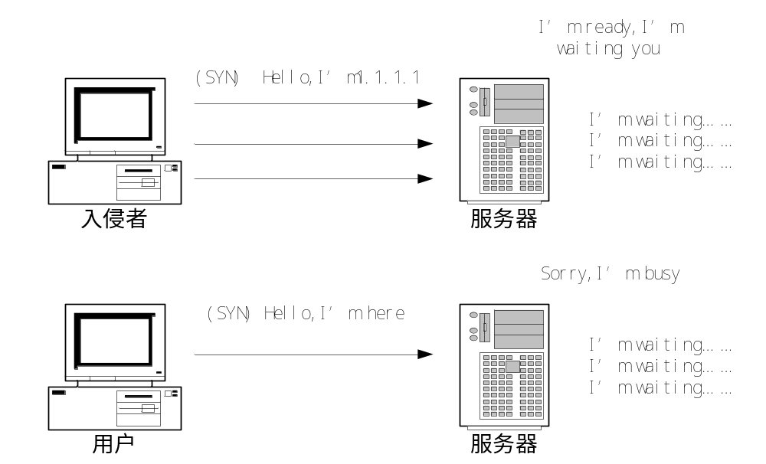
SYN“洪水”攻击示意图

Slide 32
SYN“洪水”攻击实例
局域网环境，有一台攻击机（PIII667/128/mandrake），被攻击的是一台Solaris 8.0 的主机，网络设备是Cisco的百兆交换机。
后面将显示在Solaris上进行snoop抓包的记录。
注：snoop与tcpdump等网络监听工具一样，是一个网络抓包与分析工具。
Notes:
Mandrake是一种Linux操作系统

Slide 33
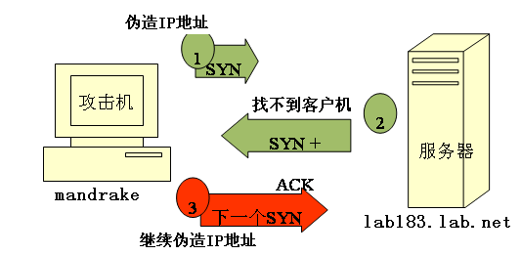
SYN“洪水”攻击实例(2)
攻击示意图：

Slide 34
SYN“洪水”攻击实例(3)
攻击机开始发包，DoS开始了…，突然间Solaris主机上的snoop窗口开始飞速地翻屏，显示出接到数量巨大的Syn请求。这时的屏幕就好象是时速300公里的列车上的一扇车窗。
Syn Flood攻击时的snoop输出结果如下页图所示。

Slide 35
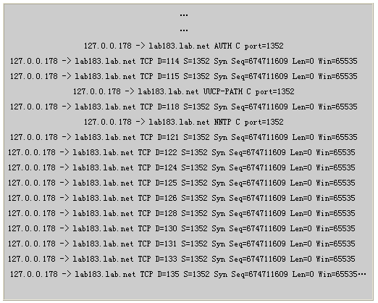
SYN“洪水”攻击实例(4)

Slide 36
SYN“洪水”攻击实例(4)
此时，目标主机再也收不到刚才那些正常的网络包，只有DoS包。
大家注意一下，这里所有的Syn Flood攻击包的源地址都是伪造的，给追查工作带来很大困难。
这时在被攻击主机上积累了多少Syn的半连接呢？用netstat来看一下：
# netstat -an | grep SYN。
结果如下页图所示。

Slide 37
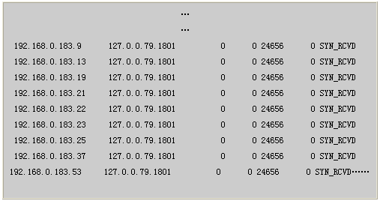
Notes:
Solaris下netstat的输出格式：
LocalAddress RemoteAddress Swind Send-Q Rwind Recv-Q State
其中，
Swind -> Sender Window
Send-Q -> Sender Queue
Rwind -> Receiver Window
Send-Q -> Receiver Queue

Slide 38
SYN“洪水”攻击实例(5)
其中SYN_RCVD表示当前未完成的TCP SYN队列，统计一下（wc是文件内容统计命令，-l选项表示统计行数）：
# netstat -an | grep SYN | wc -l
5273
# netstat -an | grep SYN | wc -l
5154
# netstat -an | grep SYN | wc -l
5267
…..
共有五千多个Syn的半连接存储在内存中。这时候被攻击机已经不能响应新的服务请求了，系统运行非常慢，也无法ping通。而这只是在攻击发起后仅仅70秒钟左右时的情况。

Slide 39
SYN“洪水”的防御
SYN洪水攻击比较难以防御，以下是几种解决方法：
  缩短SYN Timeout时间
  设置SYN Cookie ：每一个请求连接的IP地址分配一个Cookie，如果短时间内连续受到某个IP的重复SYN报文，就认定是受到了攻击，以后从这个IP地址来的包会被丢弃。
  负反馈策略：一旦SYN Half link 的数量超过系统中TCP活动Half link最大连接数的设置，系统作出反应：减短SYN Timeout时间、减少SYN-ACK的重试次数、自动对缓冲区中的报文进行延时等等措施，力图将攻击危害减到最低。

Slide 40
SYN“洪水”的防御
SYN洪水攻击比较难以防御，以下是几种解决方法：
  退让策略 ：一台服务器在受到SYN Flood攻击后迅速更换自己的IP地址，并将DNS解析更改到新的IP地址就能在很短的时间内恢复用户通过域名进行的正常访问。为了迷惑攻击者，甚至可以放置一台“牺牲”服务器让攻击者满足于攻击的“效果”
  分布式DNS负载均衡 ：基于DNS解析的负载均衡能将用户的请求分配到不同IP的服务器主机上，攻击者攻击的永远只是其中一台服务器，一来这样增加了攻击者的成本，二来过多的DNS请求可以帮助我们追查攻击者的真正踪迹。
  防火墙 ：在防火墙设置了正确的规则后，可以识别SYN Flood攻击所采用的攻击方法，并将攻击包阻挡在外。

Slide 41
2.6 Land攻击
Land是因特网上最常见的拒绝服务攻击类型，它是由著名黑客组织rootshell发现的。
原理很简单，向目标机发送大量的源地址和目标地址相同的包，造成目标机解析Land包时占用大量的系统资源，从而使网络功能完全瘫痪。

Slide 42
2.6 Land攻击
Land攻击也是利用TCP的三次握手过程的缺陷进行攻击。
Land攻击是向目标主机发送一个特殊的SYN包，包中的源地址和目标地址都是目标主机的地址。目标主机收到这样的连接请求时会向自己发送SYN/ACK数据包，结果导致目标主机向自己发回ACK数据包并创建一个连接。
大量的这样的数据包将使目标主机建立很多无效的连接，系统资源被大量的占用。

Slide 43
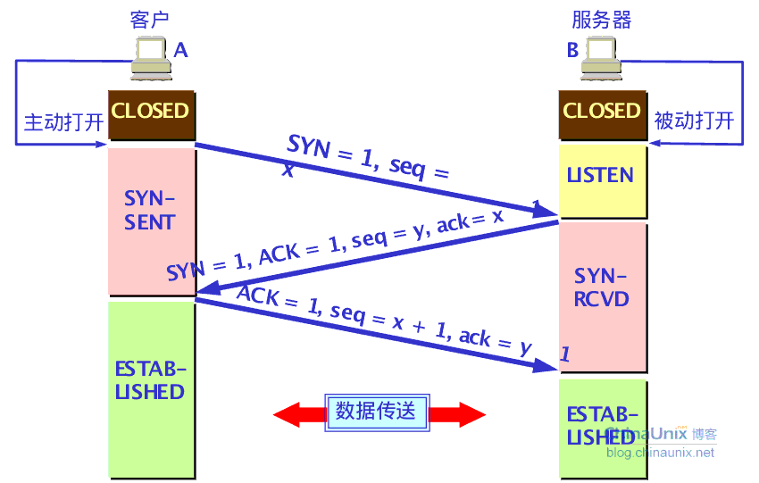
拒绝服务： LAND 攻击
攻击者
172.18.1.1
目标
204.241.161.12
Code
Internet
欺骗性的 IP 包
源地址 204.241.161.12 Port 139
目的地址 204.241.161.12 Port 139
TCP Open
G. Mark Hardy
Notes:
在Land攻击中，向目标主机发送一个特别伪造的SYN 包，它的IP 源地址和目标地址都被设置目标主机，此举将导致目标主机向它自自身发送SYN-ACK消息，而其自身又发回ACK消息并创建一个空连接，每一个这样的连接都将保留直到超时，这样的空连接多了，由于TCP/IP协议栈对连接有数量的限制，这就造成了拒绝服务攻击。不同系统对Land攻击反应不同，许多UNIX系统将崩溃，NT变的极其缓慢。

Slide 44
拒绝服务: LAND 攻击
攻击者
172.18.1.1
目标
204.241.161.12
Code
Internet
崩溃
IP包欺骗
源地址 204.241.161.12 Port 139
目的地址 204.241.161.12 Port 139
包被送回它自己
G. Mark Hardy

Slide 45
2.6 Land攻击
Land攻击可简要概括如下：
  攻击特征：用于Land攻击的数据包中的源地址和目标地址是相同的。操作系统接收到这类数据包时，不知道该如何处理堆栈中的这种情况，或者循环发送和接收该数据包，消耗大量的系统资源，从而有可能造成系统崩溃或死机等现象。
  检测方法：判断网络数据包的源/目标地址是否相同。
  反攻击方法：适当配置防火墙设备或过滤路由器的过滤规则可以防止这种攻击行为，并对这种攻击进行审计。

Slide 46
2.7 Smurf攻击
Smurf攻击是利用IP欺骗和ICMP回应包引起目标主机网络阻塞，实现DoS攻击。
Smurf攻击原理：在构造数据包时将源地址设置为被攻击主机的地址，而将目的地址设置为广播地址，于是，大量的ICMP echo回应包被发送给被攻击主机，使其因网络阻塞而无法提供服务。
比Ping of Death洪水的流量高出1或2个数量级。

Slide 47
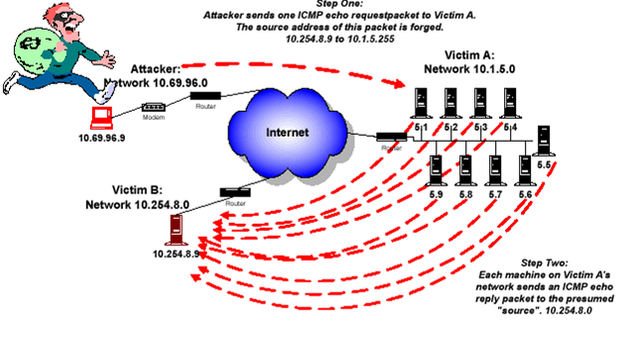
Smuff攻击示意图
第一步：攻击者向被利用网络A的广播地址发送一个ICMP 协议的’echo’请求数据报，该数据报源地址被伪造成10.254.8.9
第二步：网络A上的所有
主机都向该伪造的源地址
返回一个‘echo’响应，造成该主机服务中断。
Notes:
Smurf：一个简单的smurf攻击是攻击者伪造一个源地址为受害主机的地址、目标地址是反弹网络的广播地址的ICMP回应请求数据包，当反弹网络的所有主机返回ICMP回应应答数据包的时候将淹没受害主机。Smurf的原理和ping flooding类似，只不过利用了反弹网络发送ICMP回应应答数据包来耗尽目标主机资源，若反弹网络规模较大，此攻击威力巨大。

Slide 48
3 分布式拒绝服务攻击
3.1 分布式拒绝服务攻击简介
3.2 分布式拒绝服务攻击造成的影响
3.3 分布式拒绝服务攻击工具

Slide 49
3.1 分布式拒绝服务攻击简介
分布式拒绝服务DDoS (Distributed Denial of Service)攻击指借助于客户/服务器技术，将多个计算机联合起来作为攻击平台，对一个或多个目标发动DoS攻击，从而成倍地提高拒绝服务攻击的威力。
可以使得分散在互联网各处的机器共同完成对一台主机攻击的操作，从而使主机看起来好象是遭到了不同位置的许多主机的攻击。
这些分散的机器可以分别进行不同类型的攻击。

Slide 50
3.1 分布式拒绝服务攻击简介
在进行分布式拒绝服务攻击前，入侵者必须先控制大量的无关主机，并在这些机器上安装进行拒绝服务攻击的软件。
互联网上充斥着安全措施较差的主机，这些主机存在系统漏洞或配置上的错误，可能是一些没有足够安全技术力量的小站点或者一些企业的服务器，入侵者轻易就能进入这些系统。
由于攻击者来自于范围广泛的IP地址，而且来自每台主机的少量的数据包有可能从入侵检测系统的眼皮下溜掉，这就使得防御变得困难。

Slide 51
3.1 分布式拒绝服务攻击简介
分布式拒绝服务攻击的软件一般分为客户端、服务端与守护程序，这些程序可以使协调分散在互联网各处的机器共同完成对一台主机攻击的操作，从而使主机遭到来自不同地方的许多主机的攻击。
  客户端：也称攻击控制台，它是发起攻击的主机
  服务端：也称攻击服务器，它接受客户端发来的控制命令
  守护程序：也称攻击器、攻击代理，它直接（如SYN Flooding）或者间接（如反射式DDoS）与攻击目标进行通信

Slide 52
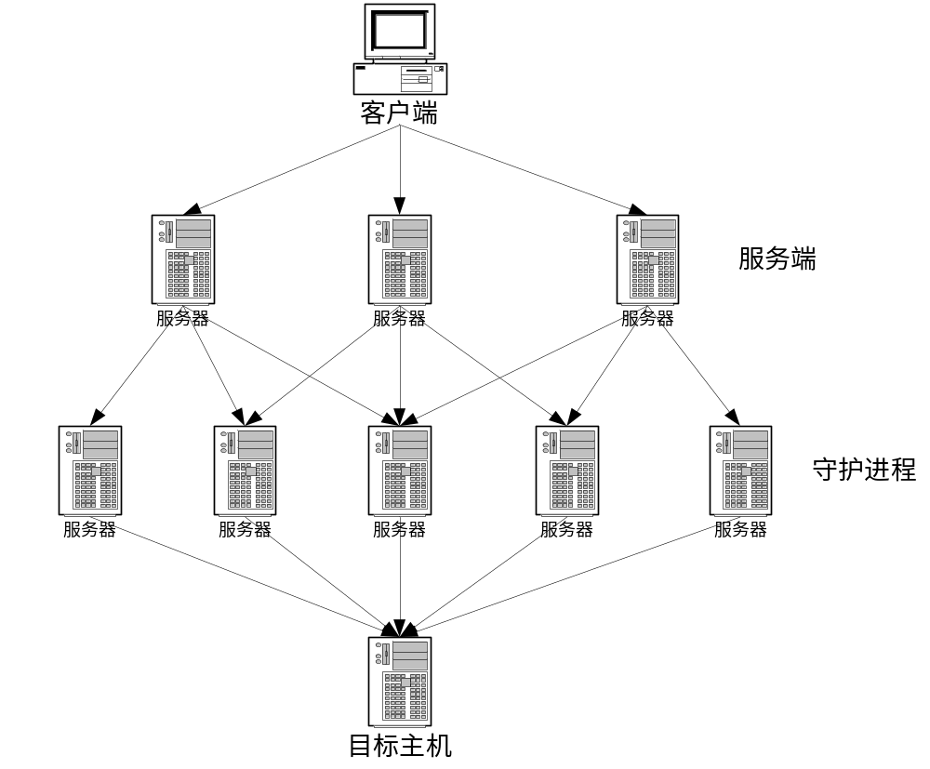
3.1 分布式拒绝服务攻击简介
DDoS攻击示例：

Slide 53
3.1 分布式拒绝服务攻击简介
入侵者通过客户端软件向服务端软件发出攻击指令，服务端在接收到攻击指令后，控制守护进程向目标主机发动攻击。
采用三层结构的做法是确保入侵者的安全，一旦客户端发出指令后，客户端就能断开连接，由服务端指挥守护进程攻击。客户端连接和发送指令的时间很短，隐蔽性极强。

Slide 54
3.1 分布式拒绝服务攻击简介
入侵者先控制多台无关主机，在上面安装守护进程与服务端程序。
当需要攻击时，入侵者从客户端连接到安装了服务端软件的主机上，发出攻击指令，服务端软件指挥守护进程同时向目标主机发动拒绝服务攻击。
目前流行的分布式拒绝服务攻击软件一般没有专用的客户端软件，使用telnet进行连接和传送控制命令。

Slide 55
3.1 分布式拒绝服务攻击简介
通常情况下，服务端与守护进程间并不是一一对应的关系，而是多对多的关系。也就是说，一个安装了守护进程的主机可以被多个服务端所控制，一个服务端软件也同时控制多个守护进程。

Slide 56




分布式拒绝服务攻击步骤1
Hacker
不安全的计算机
攻击者使用扫描工具探测扫描大量主机以寻找潜在入侵目标。
1
Internet
Scanning
Program

Slide 57
分布式拒绝服务攻击步骤2
Hacker
被控制的计算机(代理端)
黑客设法入侵有安全漏洞的主机并获取控制权。这些主机将被用于放置后门、sniffer或守护程序甚至是客户程序。
2
Internet

Slide 58
分布式拒绝服务攻击步骤3
Hacker
被控制计算机（代理端）
Master
Server
黑客在得到入侵计算机清单后，从中选出满足建立网络所需要的主机，放置已编译好的守护程序，并对被控制的计算机发送命令。
3
Internet

Slide 59
分布式拒绝服务攻击步骤4
Hacker
被控制计算机（代理端）
Master
Server
Using Client program,
黑客发送控制命令给主机，准备启动对目标系统的攻击
4
Internet
Targeted
System

Slide 60
分布式拒绝服务攻击步骤5
Hacker
被控制计算机（代理端）
Master
Server
5
主机发送攻击信号给被控制计算机开始对目标系统发起攻击。
Internet
Targeted
System

Slide 61
分布式拒绝服务攻击步骤6
Hacker
被控制计算机（代理端）
Master
Server
6
目标系统被无数的伪造的请求所淹没，从而无法对合法用户进行响应，DDOS攻击成功。
Internet
Targeted
System
Request Denied
User

Slide 62
3.2 DDoS造成的影响
被DDoS攻击时的现象
DDoS攻击对Web站点的影响

Slide 63
被DDoS攻击时的现象
被攻击主机上有大量等待的TCP连接；
网络中充斥着大量的无用的数据包，源地址为假；
制造高流量无用数据，造成网络拥塞，使受害主机无法正常和外界通讯；
利用受害主机提供的服务或传输协议上的缺陷，反复高速的发出特定的服务请求，使受害主机无法及时处理所有正常请求；
严重时会造成系统死机。

Slide 64
DDoS攻击对Web站点的影响
当对一个Web站点执行 DDoS 攻击时，这个站点的一个或多个Web服务会接到非常多的请求，最终使它无法再正常使用。
在一个DDoS攻击期间，如果有一个不知情的用户发出了正常的页面请求，这个请求会完全失败，或者是页面下载速度变得极其缓慢，看起来就是站点无法使用。

Slide 65
3.3 DDoS的工具
TFN2K
Trinoo
Stacheldraht
其他拒绝服务攻击工具

Slide 66
4 拒绝服务攻击的防御
防御的困难之处
防御方法

Slide 67
防御的困难之处
不容易定位攻击者的位置
  Internet上绝大多数网络都不限制源地址，也就是伪造源地址非常容易
  很难溯源找到攻击控制端的位置
  各种反射式攻击，无法定位源攻击者
完全阻止是不可能的，但是适当的防范工作可以减少被攻击的机会

Slide 68
防御方法
有效完善的设计
带宽限制
及时给系统安装补丁
运行尽可能少的服务
只允许必要的通信
封锁敌意IP地址

Slide 69
有效完善的设计
一个站点越完善，它的状况会越好。如果公司有一个运行关键任务的Web站点，用户必须连接到Internet，但是与路由器之间只有一条单一的连接，服务器运行在一台单一的计算机上，这样的设计就不是完善的。
这种情况下，攻击者对路由器或服务器进行DoS攻击，使运行关键任务的应用程序被迫离线。理想情况下，公司不仅要有多条与Internet的连接，最好有不同地理区域的连接。
公司的服务位置越分散，IP地址越分散，攻击同时寻找与定位所有计算机的难度就越大。

Slide 70
带宽限制
当DoS攻击发生时，针对单个协议的攻击会损耗公司的带宽，以致拒绝合法用户的服务。例如，如果攻击者向端口25发送洪水般的数据，攻击者会消耗掉所有带宽，所以试图连接端口80的用户被拒绝服务。
一种防范方法是限制基于协议的带宽。例如，端口25只能使用25％的带宽，端口80只能使用50％的带宽。

Slide 71
及时给系统安装补丁
当新的DoS 攻击出现并攻击计算机时，厂商一般会很快确定问题并发布补丁。如果一个公司关注最新的补丁，同时及时安装，这样被DoS攻击的机会就会减少。
记住：这些措施并不能阻止DoS攻击耗尽公司的资源。还有在安装补丁之前，先要对其进行测试。即使厂商声明它可以弥补DoS漏洞，这并不意味着不会产生新的问题。

Slide 72
运行尽可能少的服务
运行尽可能少的服务可以减少被攻击成功的机会。
如果一台计算机开了20个端口，这就使得攻击者可以在大的范围内尝试对每个端口进行不同的攻击。相反，如果系统只开了两个端口，这就限制了攻击者攻击站点的攻击类型。
另外，当运行的服务和开放的端口都很少时，管理员可以容易的设置安全，因为要监听和担心的事情都很少了。

Slide 73
只允许必要的通信
这一防御机制与上一个标准“运行尽可能少的服务”很相似，不过它侧重于周边环境，主要是防火墙和路由器。关键是不仅要对系统实施最少权限原则，对网络也要实施最少权限原则。确保防火墙只允许必要的通信出入网络。
许多公司只过滤进入通信，而对向外的通信不采取任何措施。这两种通信都应该过滤。

Slide 74
封锁敌意IP地址
当一个公司知道自己受到攻击时，应该马上确定发起攻击的IP地址，并在其外部路由器上封锁此IP地址。这样做的问题是，即使在外部路由器上封锁了这些IP地址，路由器仍然会因为数据量太多而拥塞，导致合法用户被拒绝对其他系统或网络的访问。
因此，一旦公司受到攻击应立刻通知其ISP和上游提供商封锁敌意数据包。因为ISP拥有较大的带宽和多点的访问，如果他们封锁了敌意通信，仍然可以保持合法用户的通信，也可以恢复遭受攻击公司的连接。

Slide 75
5 分布式拒绝服务攻击的防御
5.1 分布式拒绝服务攻击的监测
5.2 分布式拒绝服务攻击的防御

Slide 76
5.1 分布式拒绝服务攻击的监测
许多人或工具在监测分布式拒绝服务攻击时常犯的错误是只搜索那些DDoS工具的缺省特征字符串、缺省端口、缺省口令等。
人们必须着重观察分析DDoS网络通讯的普遍特征，不管是明显的，还是模糊的。
使用网络入侵监测系统（NIDS），根据异常现象在网络入侵监测系统上建立相应规则，能够较准确地监测出DDoS攻击。

Slide 77
5.1 分布式拒绝服务攻击的监测
实际上，DDoS的唯一检测方式是：异常的网络交通流量。
下面将分别介绍5种异常模式及相应的解决办法。

Slide 78
异常现象1
大量的DNS PTR查询请求
  根据分析，攻击者在进行DDoS攻击前总要解析目标的主机名。BIND域名服务器能够记录这些请求。由于每台攻击服务器在进行一个攻击前会发出PTR反向查询请求，也就是说在DDoS攻击前域名服务器会接收到大量的反向解析目标IP主机名的PTR查询请求。

Slide 79
异常现象2
超出网络正常工作时的极限通讯流量
  当DDoS攻击一个站点时，会出现明显超出该网络正常工作时的极限通讯流量的现象。现在的技术能够分别对不同的源地址计算出对应的极限值。当明显超出此极限值时就表明存在DDoS攻击的通讯。
  因此可以在主干路由器端建立ACL访问控制规则以监测和过滤这些通讯。

Slide 80
异常现象3
特大型的ICMP和UDP数据包。
  正常的UDP会话一般都使用小的UDP包，通常有效数据内容不超过10字节。正常的ICMP消息也不会超过64到128字节。
  那些明显大得多的数据包很有可能就是控制信息通讯用的，主要含有加密后的目标地址和一些命令选项。一旦捕获到（没有经过伪造的）控制信息通讯，DDoS服务器的位置就无所遁形了，因为控制信息通讯数据包的目标地址是没有伪造的。

Slide 81
异常现象4
不属于正常连接通讯的TCP和UDP数据包。
  隐蔽的DDoS工具随机使用多种通讯协议通过基于无连接通道发送数据。优秀的防火墙和路由规则能够发现这些数据包。另外，那些连接到高于1024而且不属于常用网络服务的目标端口的数据包也是非常值得怀疑的。

Slide 82
异常现象5
数据段内容只包含文字和数字字符（例如，没有空格、标点和控制字符）的数据包。
  这往往是数据经过BASE64编码后而只会含有base64字符集字符的特征。TFN2K发送的控制信息数据包就是这种类型的数据包。TFN2K（及其变种）的特征模式是在数据段中有一串A字符（AAA……），这是经过调整数据段大小和加密算法后的结果。如果没有使用BASE64编码，对于使用了加密算法数据包，这个连续的字符就是“\0”

Slide 83
5.2 分布式拒绝服务攻击的防御
虽然还没有很好的措施来彻底解决分布式拒绝服务攻击问题，但下面有一些措施能降低系统受到拒绝服务攻击的危害:
  优化网络和路由结构
  保护网络及主机系统安全
  安装入侵检测系统
  与ISP服务商合作
  使用扫描工具

Slide 84
优化网络和路由结构
理想情况下，提供的服务不仅要有多条与Internet的连接，而且最好有不同地理区域的连接。这样服务器IP地址越分散，攻击者定位目标的难度就越大，当问题发生时，所有的通信都可以被重新路由，可以大大降低其影响。

Slide 85
保护网络及主机系统安全
本质上，如果攻击者无法获得网络的访问权，无法攻克一台主机，他就无法在系统上安装DDoS服务器。要使一个系统成为服务器，首先要以某种手段攻克它。
如果周边环境不会被突破，系统能够保持安全，就不会被用于攻击其他系统。
对所有可能成为目标的主机都进行优化，禁止不必要的服务，可以减少被攻击的机会。要注意保护主机系统的安全，避免其被攻击者用作傀儡主机，充当DDoS的间接受害者。

Slide 86
安装入侵检测系统
能否尽可能快地探测到攻击是非常关键的。以DDoS的角度来看，单位越快探测到系统被入侵或服务器被用来进行攻击，该单位的网络状况越好。
借助于入侵检测系统（IDS）可以完成这一工作。

Slide 87
与ISP合作
这一点非常重要。DDoS攻击非常重要的一个特点是洪水般的网络流量，耗用了大量带宽，单凭自己管理网络，是无法对付这些攻击的。当受到攻击时，与ISP协商，确定发起攻击的IP地址，请求ISP实施正确的路由访问控制策略，封锁来自敌意IP地址的数据包，减轻网络负担，防止网络拥塞，保护带宽和内部网络。

Slide 88
使用扫描工具
由于许多公司网络安全措施都进行得很慢，它们的网络可能已经被攻克并用作了DDoS服务器，因此要扫描这些网络查找DDoS服务器并尽可能的把它们从系统中关闭删除。
一些工具可以做到这些，而且大多数商业的漏洞扫描程序都能检测到系统是否被用作DDoS服务器。

Slide 89
6 小结
无论是DoS还是DDoS攻击，其目的是使受害主机或网络无法及时接收并处理外界请求，表现为:
  制造大流量无用数据，造成通往被攻击主机的网络拥塞，使被攻击主机无法正常和外界通信。
  利用被攻击主机提供服务或传输协议上处理重复连接的缺陷，反复高频的发出攻击性的重复服务请求，使被攻击主机无法及时处理其它正常的请求。
  利用被攻击主机所提供服务程序或传输协议的本身的实现缺陷，反复发送畸形的攻击数据引发系统错误的分配大量系统资源，使主机处于挂起状态。
DoS/DDoS攻击是很有效的攻击方式，必须注意防范这种攻击。

